Slide 1
Konsep Dasar Sistem Informasi
Apriani Puti Purfini

Slide 2
Definisi Sistem
sistem adalah suatu jaringan kerja dari prosedur-prosedur yang
saling berhubungan, berkumpul bersama-sama untuk melakukan suatu kegiatan atau
menyelesaikan suatu sasaran tertentu
-Jerry FithGerald-
Sistem merupakan seperangkat unsur yang saling terikat
dalam suatu antar relasi diantara unsur-unsur tersebut dengan lingkungan
-Ludwig Von Bartalanfy-
Sistem adalah suatu kumpulan kesatuan dan perangkat hubungan
satu sama lain
-Anatol Raporot-
Sistem adalah setiap kesatuan secara konseptual atau fisik yang terdiri
dari bagian-bagian dalam keadaan saling tergantung satu sama lainnya
-L. Ackof-

Slide 3
TUJUAN SISTEM
“Setiap SISTEM memiliki tujuan (goal)”
Tujuan Berfungsi sebagai pengarah sistem
untuk mendukung fungsi kepengurusan manajemen
untuk mendukung pengambilan keputusan manajemen
untuk mendukung kegiatan operasi perusahaan

Slide 4
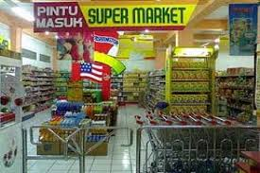
TUJUAN….(cont)
Secara lebih spesifik, tujuan sistem informasi bergantung pada kegiatan yang ditangani

Slide 5
ELEMEN SISTEM

Slide 6
MASUKAN (INPUT)
segala sesuatu yang masuk ke dalam sistem dan selanjutnya menjadi bahan untuk diproses
Masukan dapat berupa hal-hal berwujud (tampak secara fisik) maupun yang tidak tampak. Contoh masukan yang berwujud adalah bahan mentah, sedangkan contoh yang tidak berwujud adalah informasi (misalnya permintaan jasa dari pelanggan).
Pada sistem informasi, masukan dapat berupa data transaksi, dan data non-transaksi (misalnya surat pemberitahuan)

Slide 7
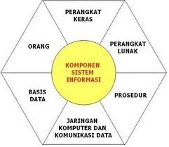
KOMPONEN (COMPONENT)
Terdiri dari sejumlah komponen yang saling
berinteraksi, dan bekerja sama membentuk
satu kesatuan.
Komponen dapat terdiri dari beberapa subsistem atau subbagian,dimana
Setiap subsistem tersebut memiliki fungsi khusus dan akan mempengaruhi proses
sistem secara keseluruhan.

Slide 8
PROSES
Bagian yang melakukan perubahan atau transformasi dari masukan menjadi keluaran
Pada sistem informasi, proses dapat berupa suatu tindakan seperti: Meringkas data, Melakukan perhitungan, Mengurutkan data,

Slide 9
KELUARAN (OUTPUT)
Merupakan hasil dari pemrosesan
Pada sistem informasi, keluaran bisa berupa suatu informasi, saran, cetakan laporan, dan sebagainya

Slide 10
MEKANISME PENGENDALIAN DAN UMPAN BALIK
Mekanisme pengendalian
diwujudkan dengan menggunakan umpan balik (feedback), yang mencuplik keluaran
Masukan
Proses
Keluaran
Mekanisme Pengendalian
Umpan balik

Slide 11
MEKANISME PENGENDALIAN DAN UMPAN BALIK
Pada sistem informasi, umpan balik dapat diperoleh dari setiap pemakai
“Tujuan umpan balik adalah untuk mengatur agar sistem berjalan sesuai dengan tujuan
Program yang salah diperbaiki
Program disesuaikan dengan keluaran yang dikehendaki

Slide 12
BATASAN SISTEM
Pemisah antara sistem dan daerah di luar sistem (lingkungan)
Perus.
A
Perus.
B
batas sebuah sistem dapat dikurangi atau dimodifikasi sehingga akan mengubah perilaku sistem
Perus.
A
Perus
B
Borderless Enterprise

Slide 13
PERUBAHAN BATAS SISTEM

Slide 14
LINGKUNGAN
Segala sesuatu yang berada di luar sistem
LINGKUNGAN
Contoh:
vendor, pelanggan, pemilik, pemerintah,
bank, dan pesaing
PERUSAHAAN

Slide 15
SUBSISTEM
Sebuah sistem umumnya tersusun atas sejumlah sistem-sistem yang lebih kecil
Sistem-sistem yang berada dalam sebuah sistem disebut subsistem.

Slide 16
CONTOH
Sistem | Subsistem
Sistem mobil | Subsistem bahan bakar Subsistem pendorong Subsistem kelistrikan Subsistem rem
Sistem komputer | CPU Masukan Keluaran Penyimpan sekunder
Sistem informasi perusahaan | Sistem informasi akuntansi Sistem informasi pemasaran Sistem informasi personalia Sistem informasi produksi

Slide 17
SUPERSISTEM
Pemerintah
Pusat
Jika suatu sistem menjadi bagian dari sistem lain yang lebih besar, maka sistem yang lebih besar tersebut dikenal dengan sebutan supersistem
Supersistem
dari Provinsi
Provinsi
Supersistem
dari Kabupaten
Kabupaten

Slide 18
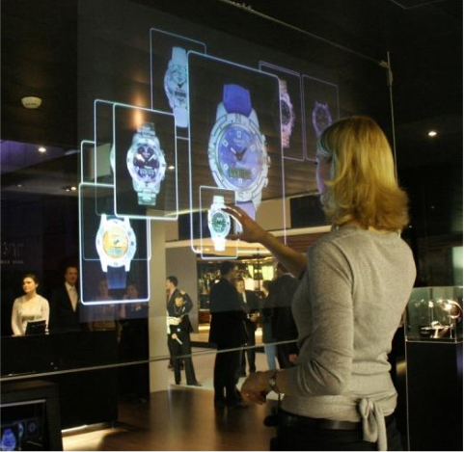
ANTARMUKA (INTERFACE)
Penghubung merupakan
media penghubung
antara satu subsitem
dengan subsistem yang
lainnya.
Melalui
penghubung ini
memungkinkan sumber
-sumber daya mengalir
dari subsistem ke
subsistem yang lainnya.

Slide 19
ANTARMUKA SUBSISTEM (INTERFACE)

Slide 20
MODEL ANTARMUKA SUBSISTEM

Slide 21
CONTOH ANTARMUKA SUBSISTEM

